Slide 1
КГУ «ОБЩЕОБРАЗОВАТЕЛЬНАЯ ШКОЛА №1 СЕЛА БУЛАКСАЙ»
ИТОГОВЫЙ ОТЧЕТ
ОРГАНИЗАЦИИ САМОУПРАВЛЕНИЯ
ЗА 2020-2021 УЧЕБНЫЙ ГОД

Slide 2
Миссия организации Жас Ұлан - развитие активности подростков и молодежи в школе. Формирование чувства патриотизма и гражданственности.
Сегодня, как никогда актуален вопрос участия молодого поколения в проводимых в Казахстане преобразованиях, реализации стратегии развития страны, так как от уверенности и активной гражданской позиции молодежи в будущем зависит успех провозглашенных реформ и процветания Казахстана.

Slide 4
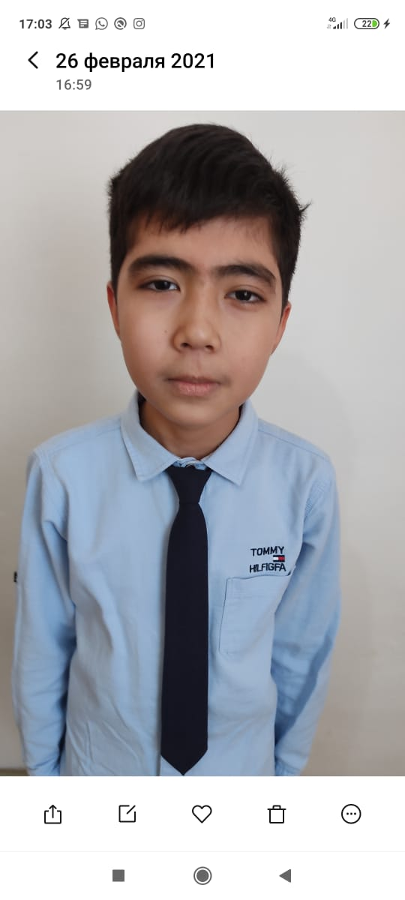
Обязанности Ұланбасы:
Контроль за работой направлений;
Обеспечение своевременного исполнения городских, республиканских поручений организации «Жас Ұлан»;
Участие в собраниях от имени школьников;
Внесение предложений на награждение активных учащихся.
Ұланбасы: Хозаев Тимур

Slide 5
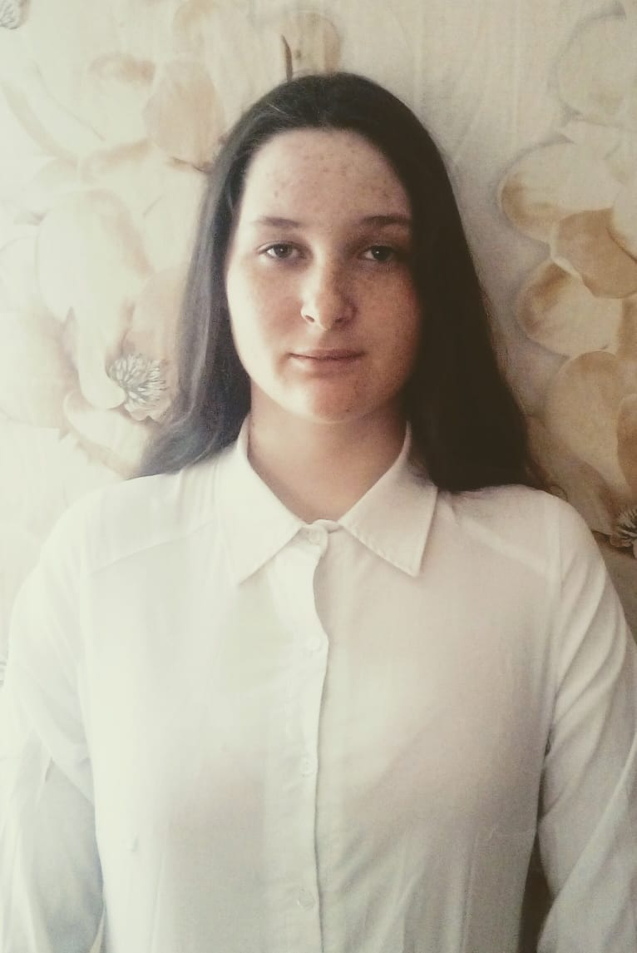
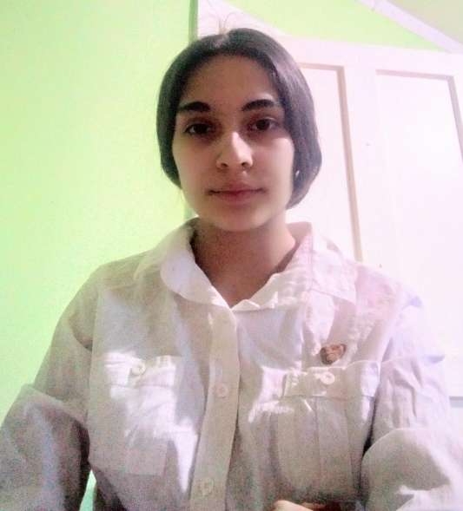
«Жас Ұлан» - организация, формирующая подрастающее поколение в духе казахстанского патриотизма на основе высоких нравственно-духовных ценностей, принципов толерантности, демократизма и культуры взаимопонимания.
Основные направления деятельности «Жас Ұлан»
Джилиева Карина
Юсубова Вусала
Весна Яна

Slide 6
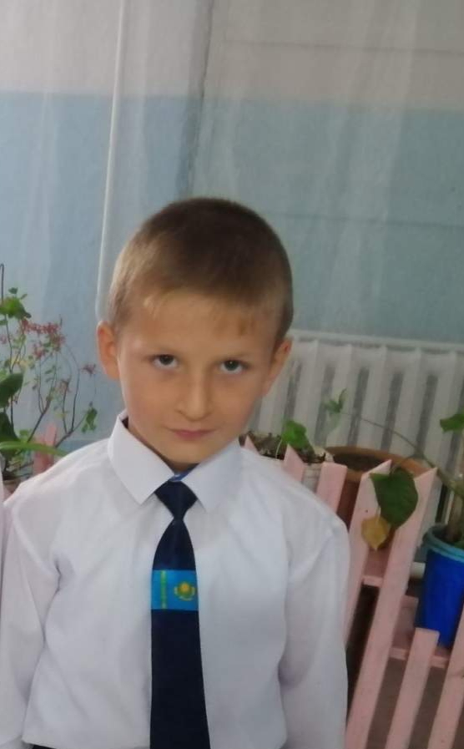
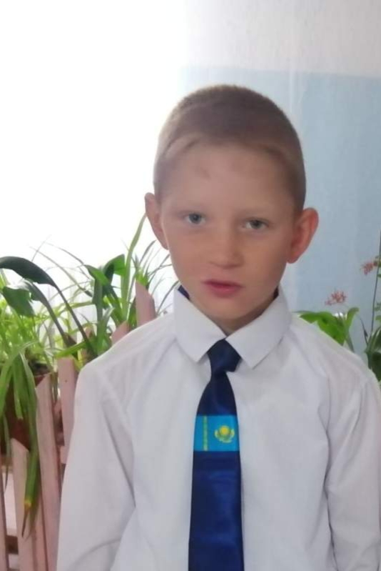
Основные направления деятельности «Жас Ұлан»
Дэрр Алан
Дэрр Тимур
Бегалинова Айгерим
Таран Артём

Slide 7
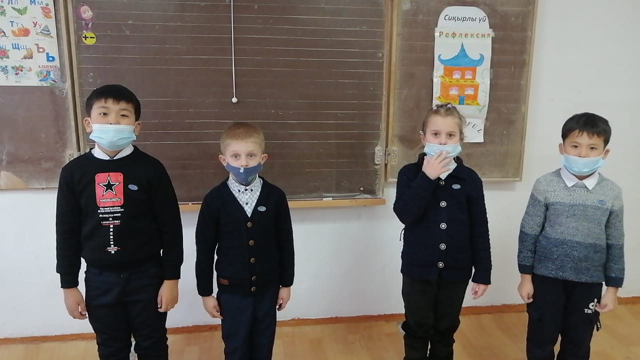
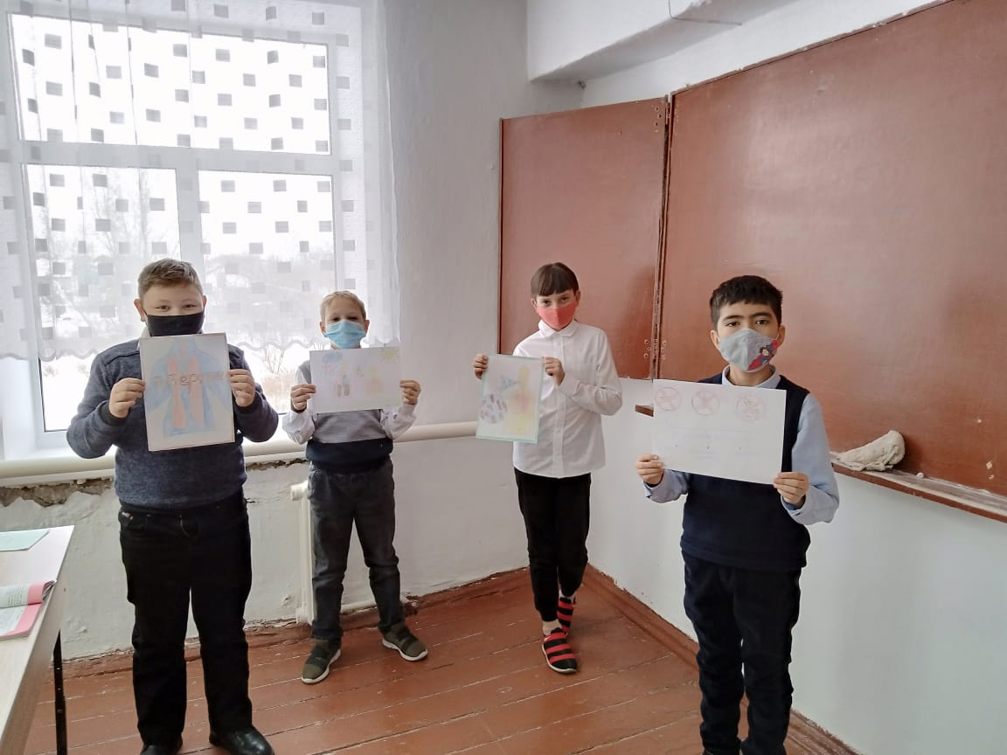
Эффективность работы школьного самоуправления состоит в том, что в ней реализуется ученическое самоуправление с 1 по 11 класс основанное на: добровольности, демократичности отношений и деятельности социально-творческого характера, вовлеченности учащихся во внеурочную деятельность

Slide 8
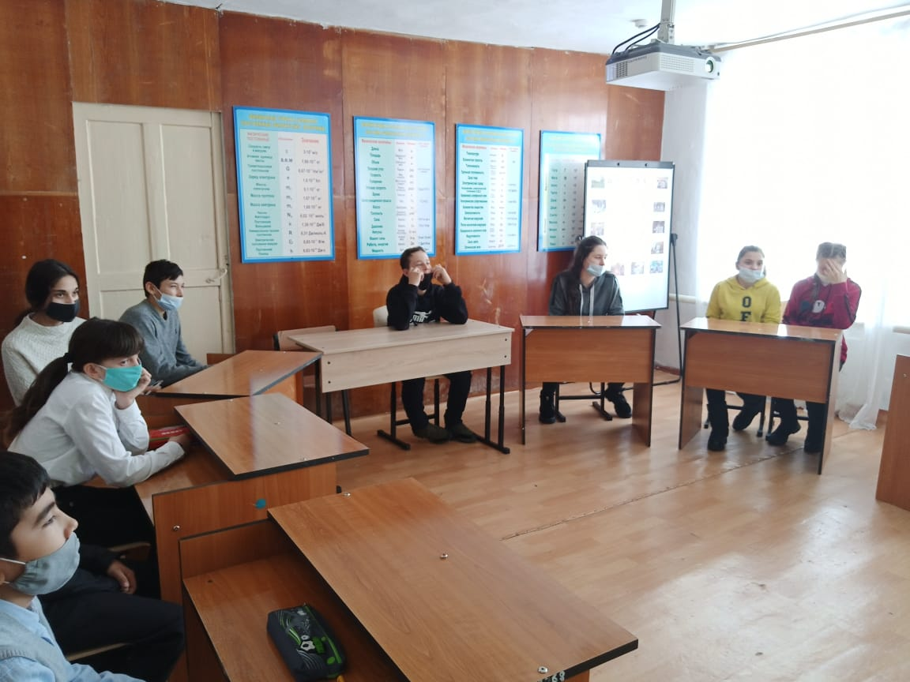
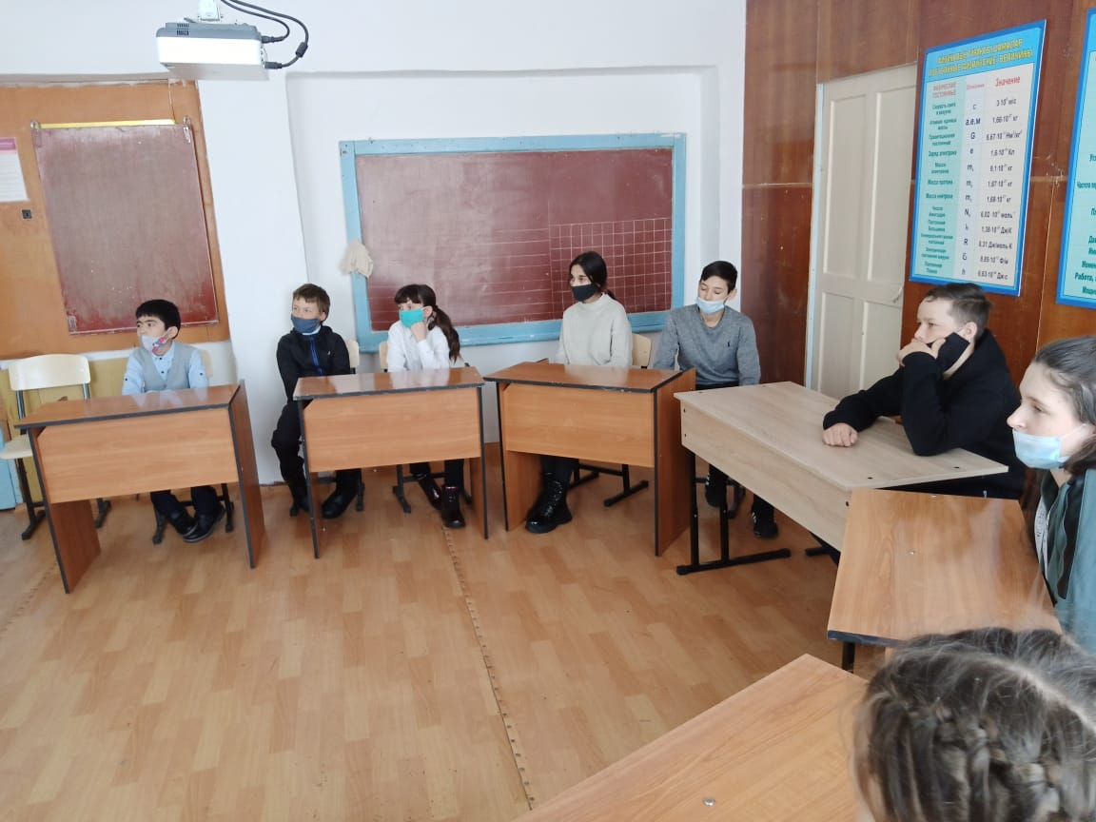
На заседаниях «Жас Ұлан» обсуждаются вопросы школьной жизни, подготовка к мероприятиям, итоги их проведения, заслушиваются отчеты органов самоуправления классов.

Slide 9
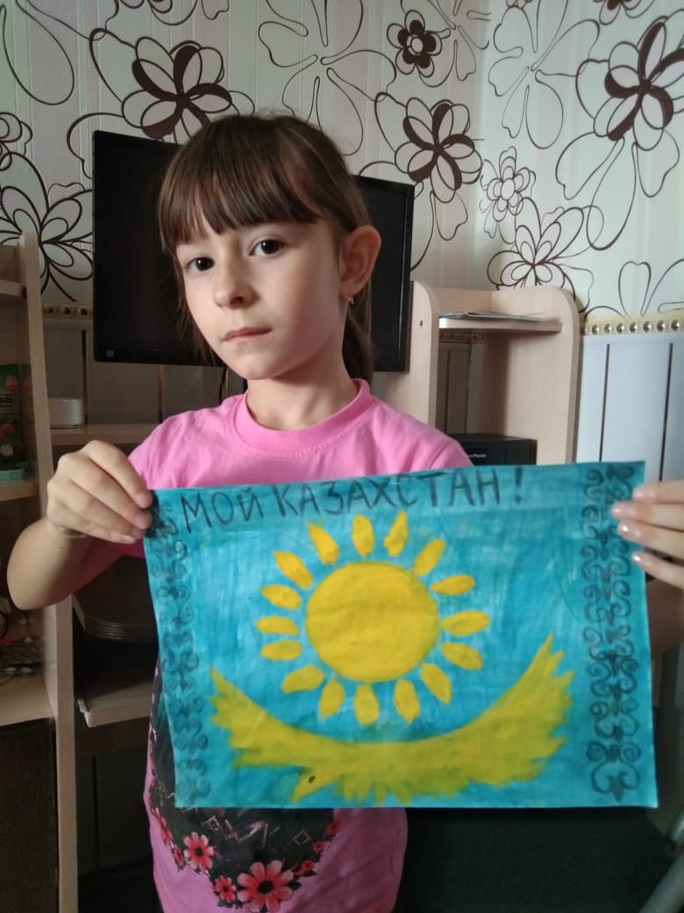
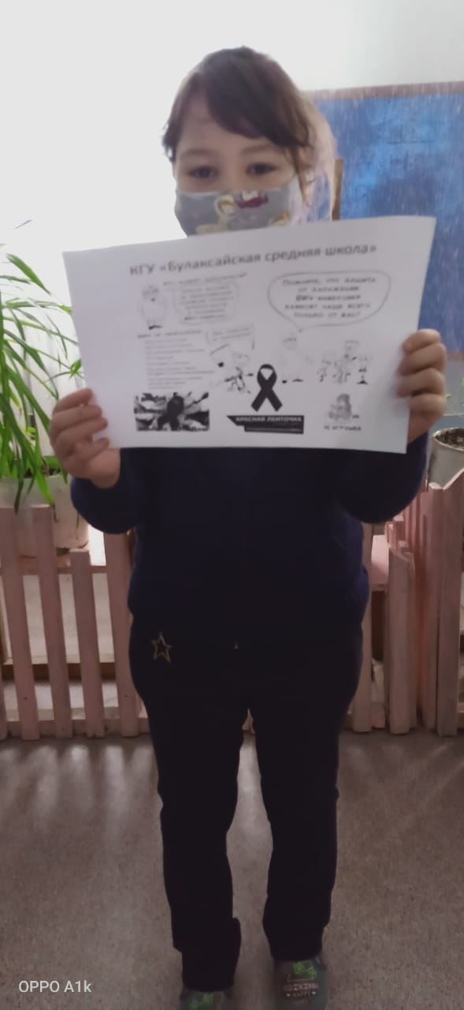
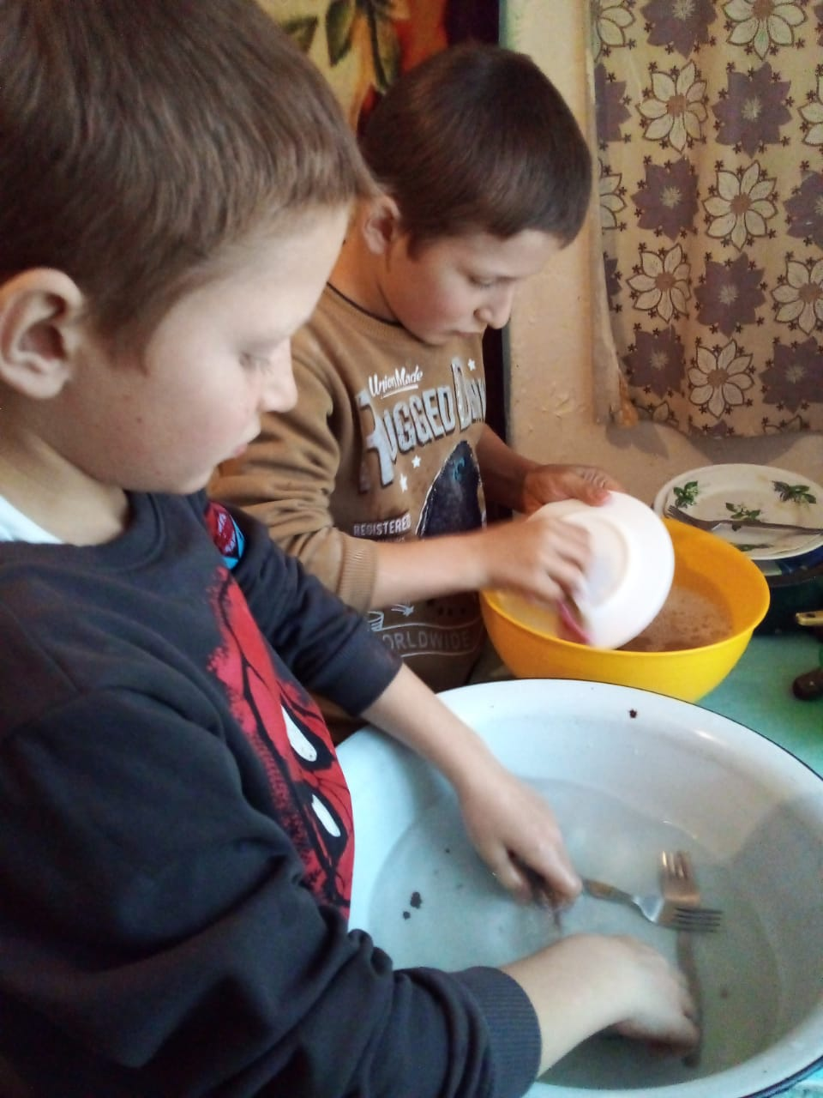
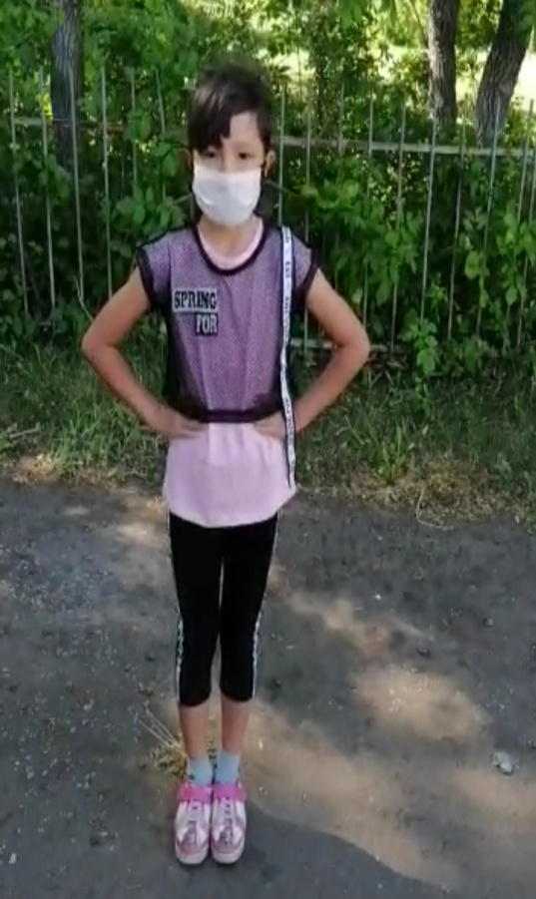
Жизнь ученического самоуправления полна разнообразными
делами. Активом выполняются презентации, видеоролики, флешмобы и челенжи к различным знаменательным датам, постоянно проводятся операции «Внешний вид», «В школу без опозданий», «Забота» и д.р.

Slide 10
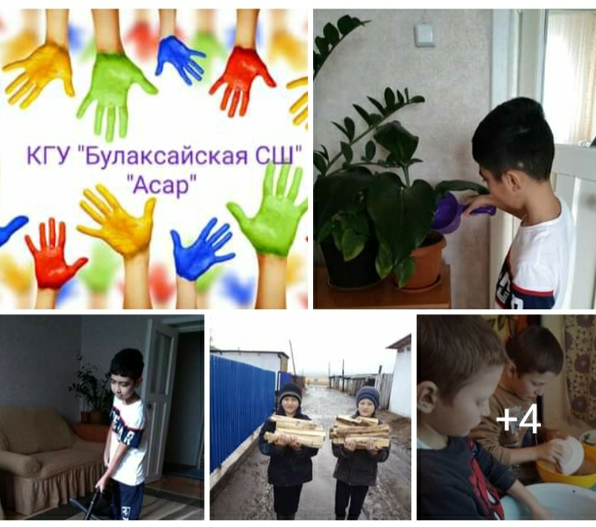
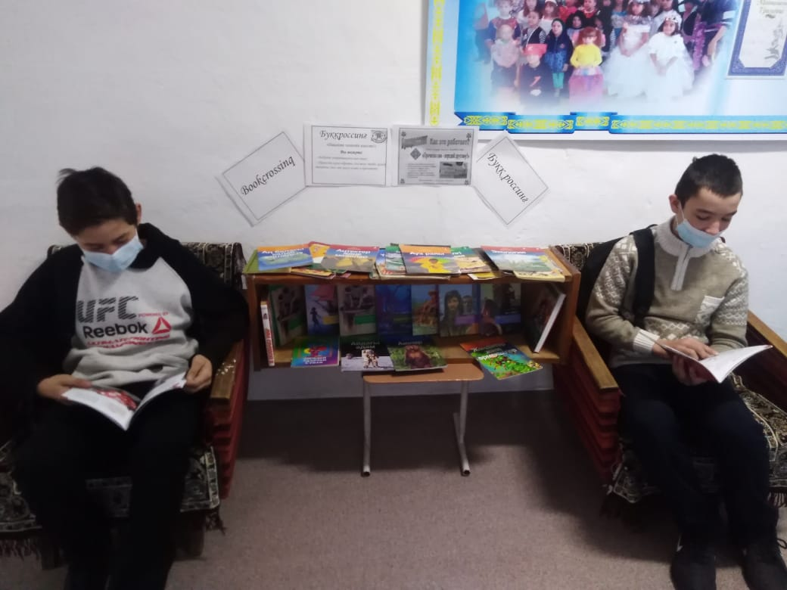
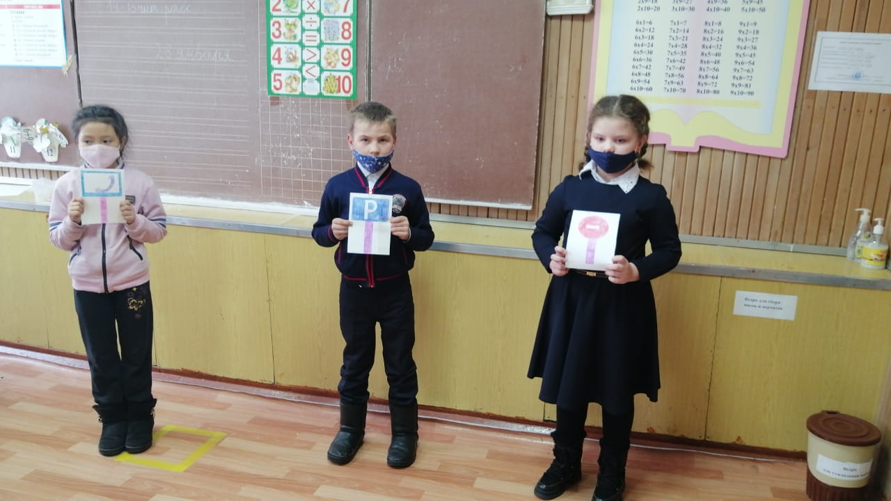
Характерная черта современного детского объединения- предоставление детям свободы выбора, поддержка детской инициативы, самостоятельность в осуществлении тех или иных социальных акций и проектов.

Slide 11
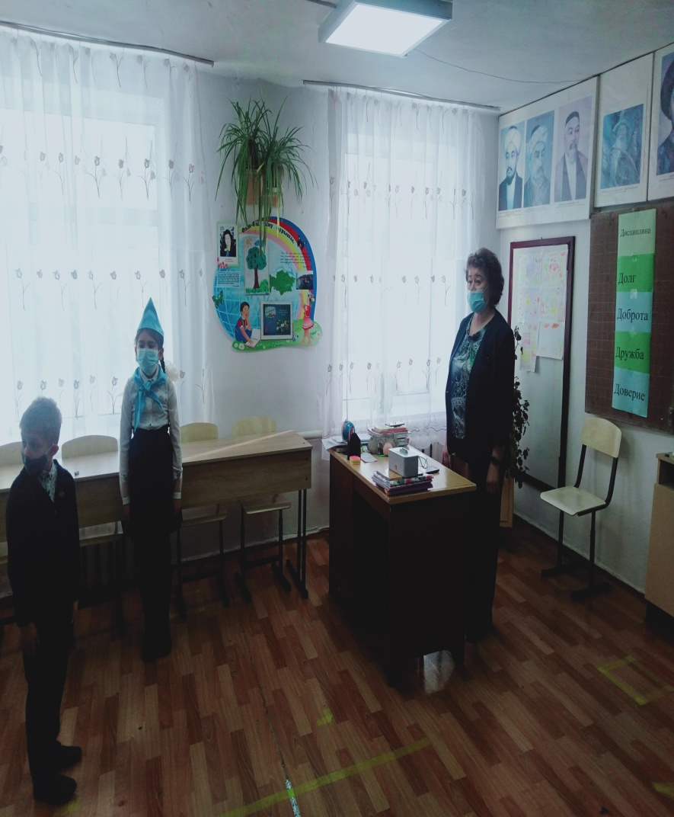
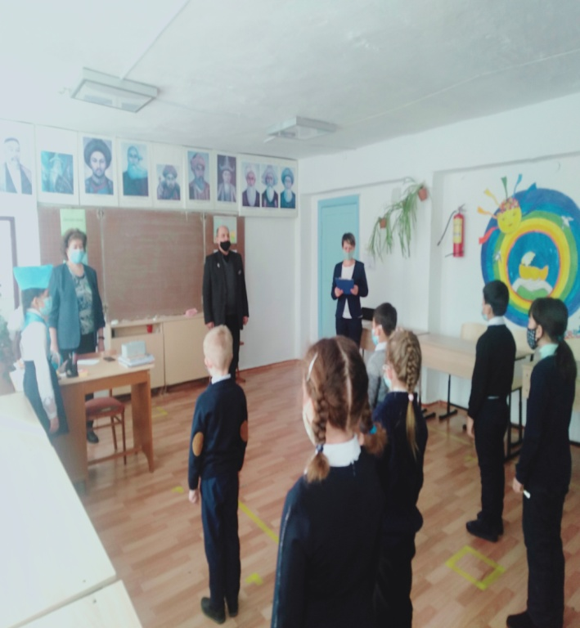
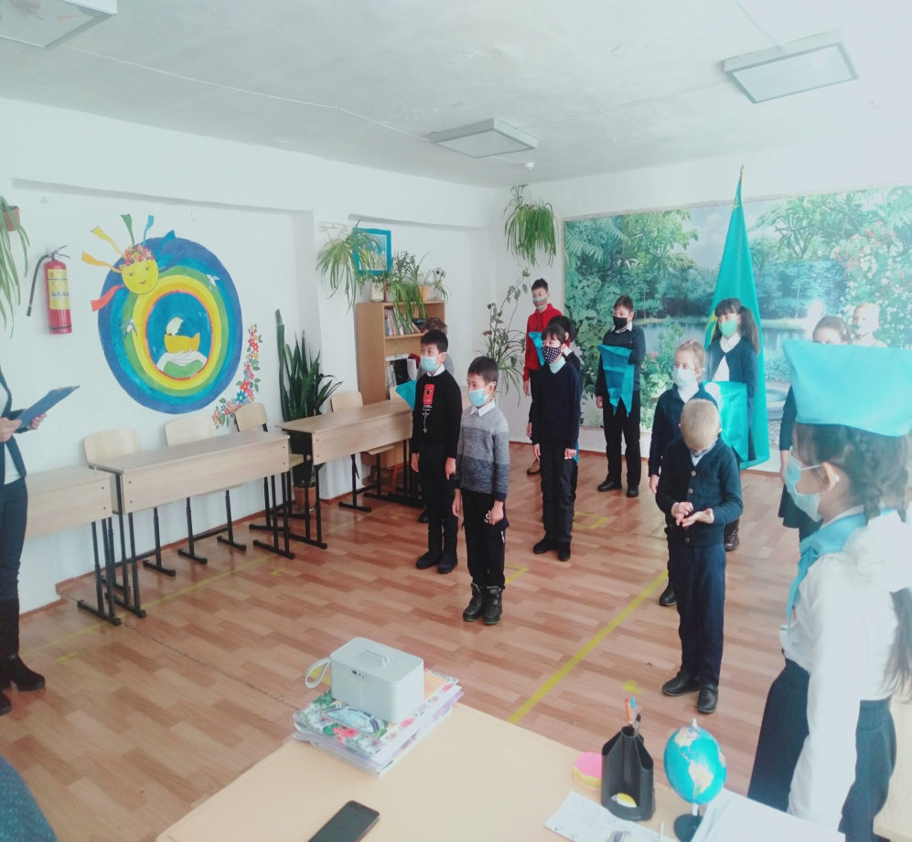
Это своеобразная «разведка» своих сил и возможностей, «примерка» себя к миру взрослых. Детское общественное объединение -фактор социализации личности.

Slide 12
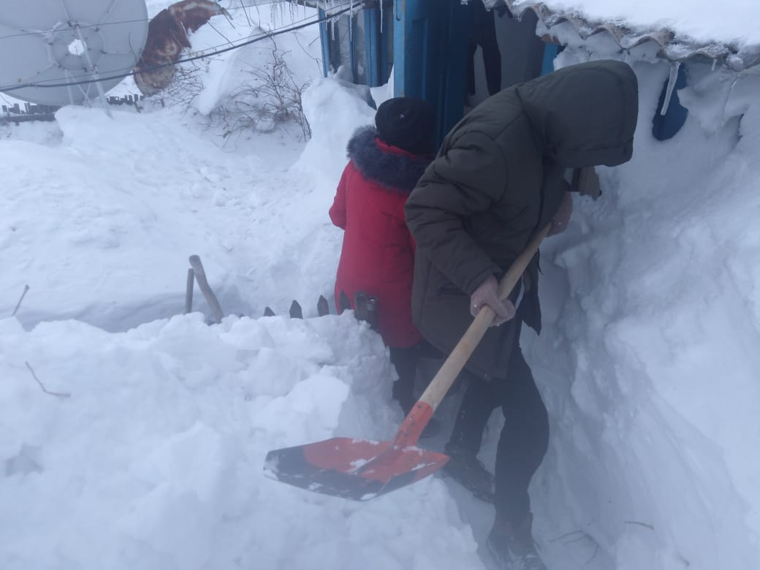
Члены ДЮО «Жас Ұлан » и «Жас Қыран» принимают активное участие в жизни школы. Оказывают помощь одиноко проживающим пенсионерам, инвалидам, ветеранам труда.

Slide 13
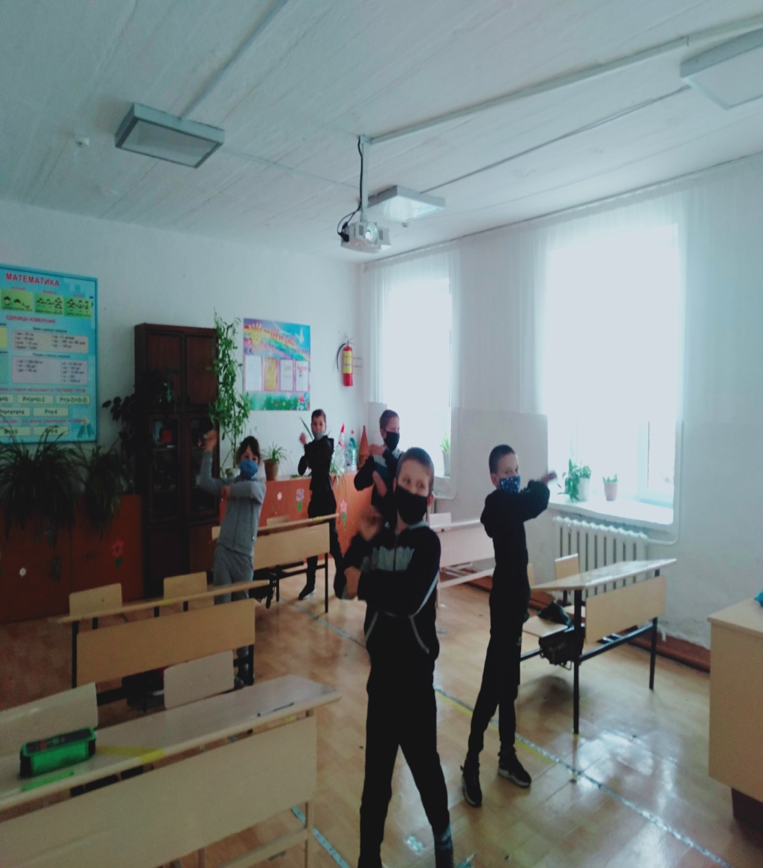
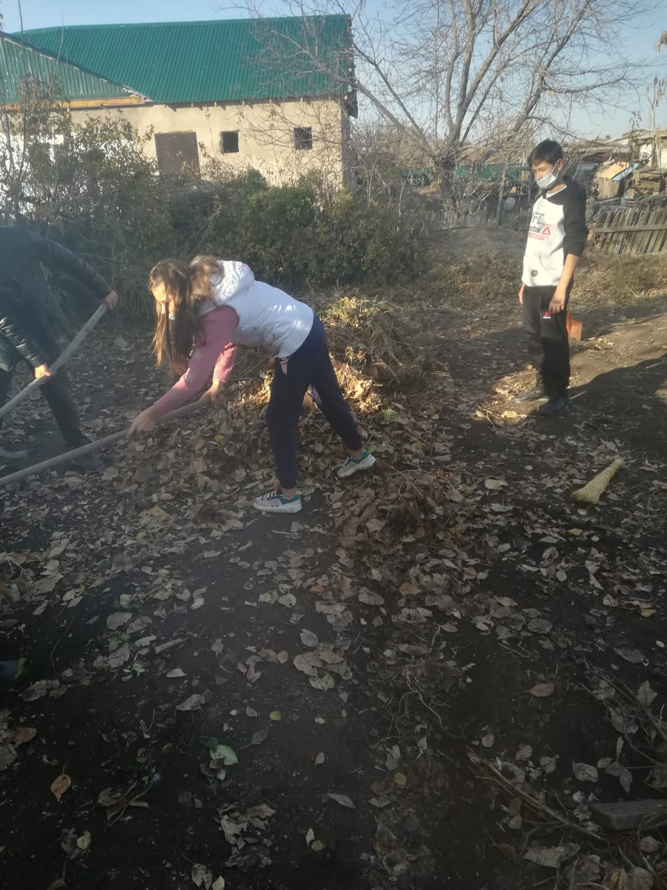
Учащиеся, объединенные в организацию, включаются в жизнь общества, участвуют в силу своих возрастных возможностей в общественной жизни школы и села.

Slide 14
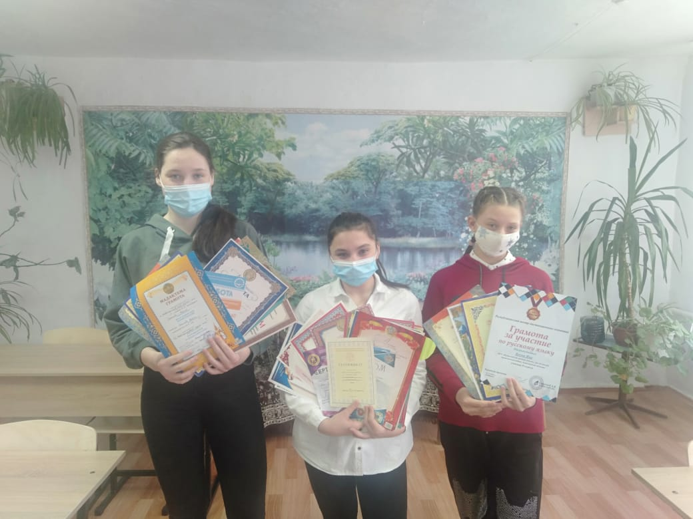
Участие в организации «Жас Ұлан» помогает учащимся получать навыки управленческой культуры, раскрыть свои лидерские качества, стать более решительными и инициативными.

Slide 15
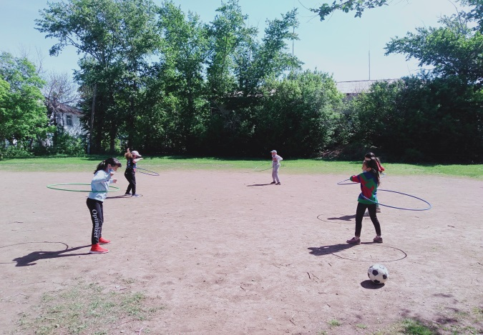
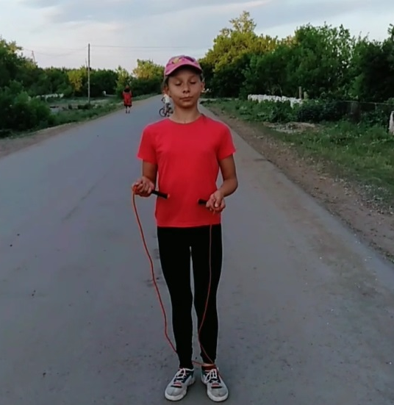
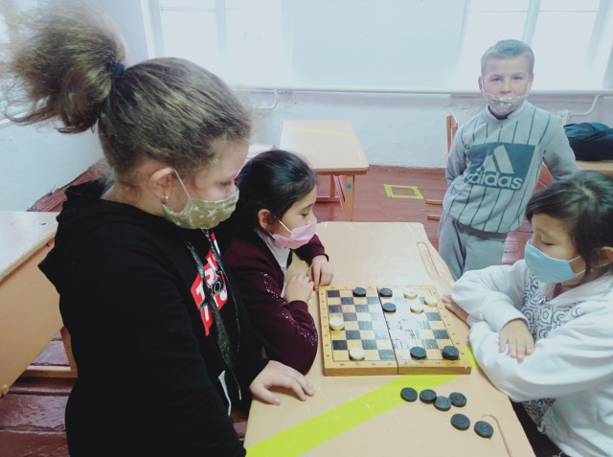
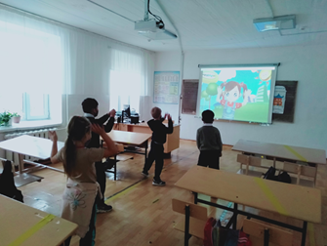
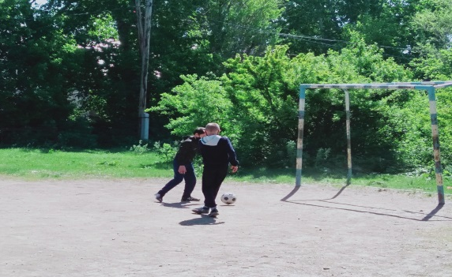
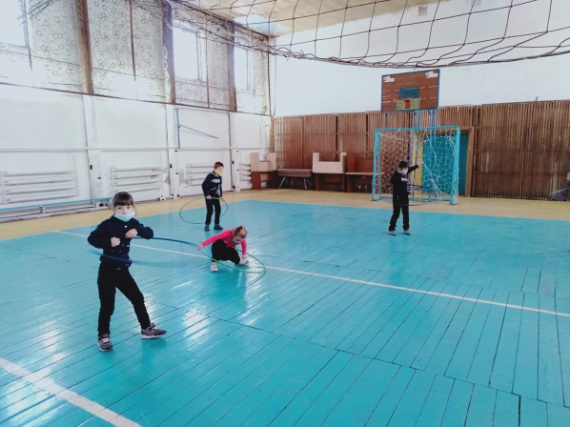
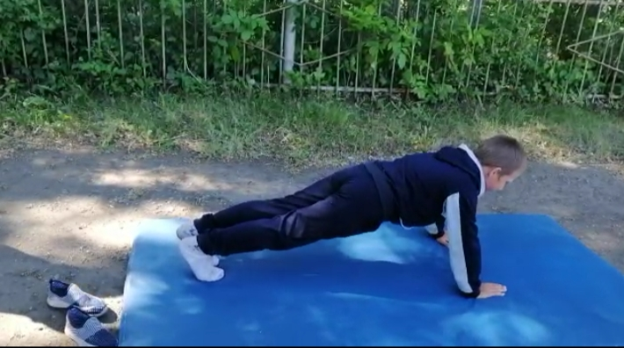
Спортивные мероприятия

Slide 16
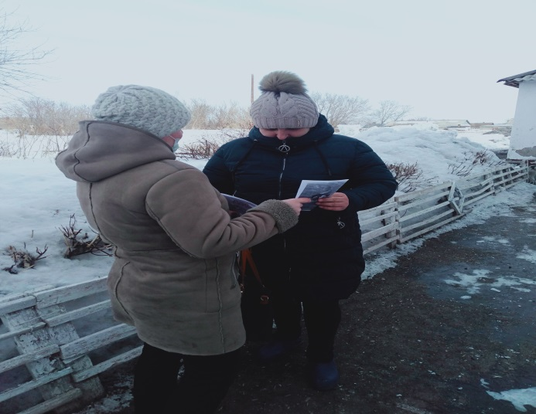
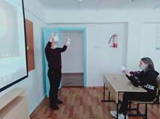
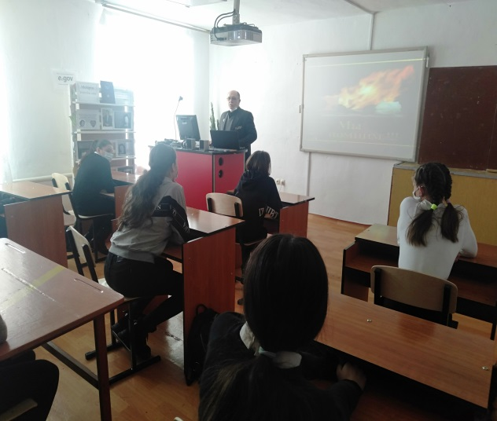
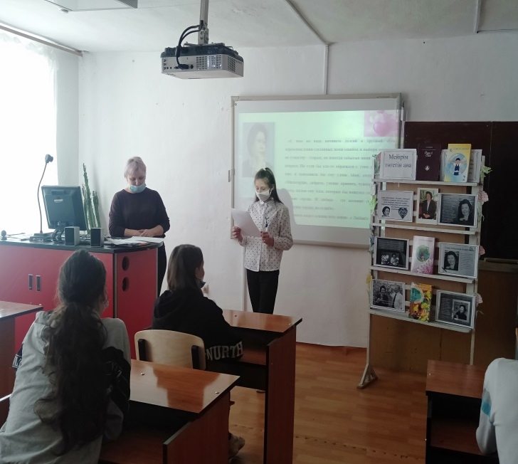
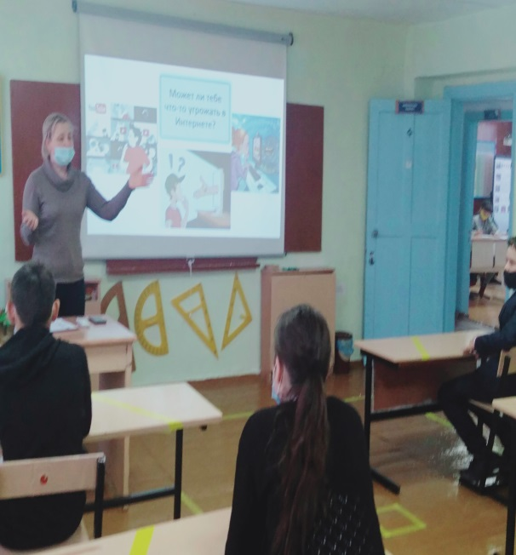
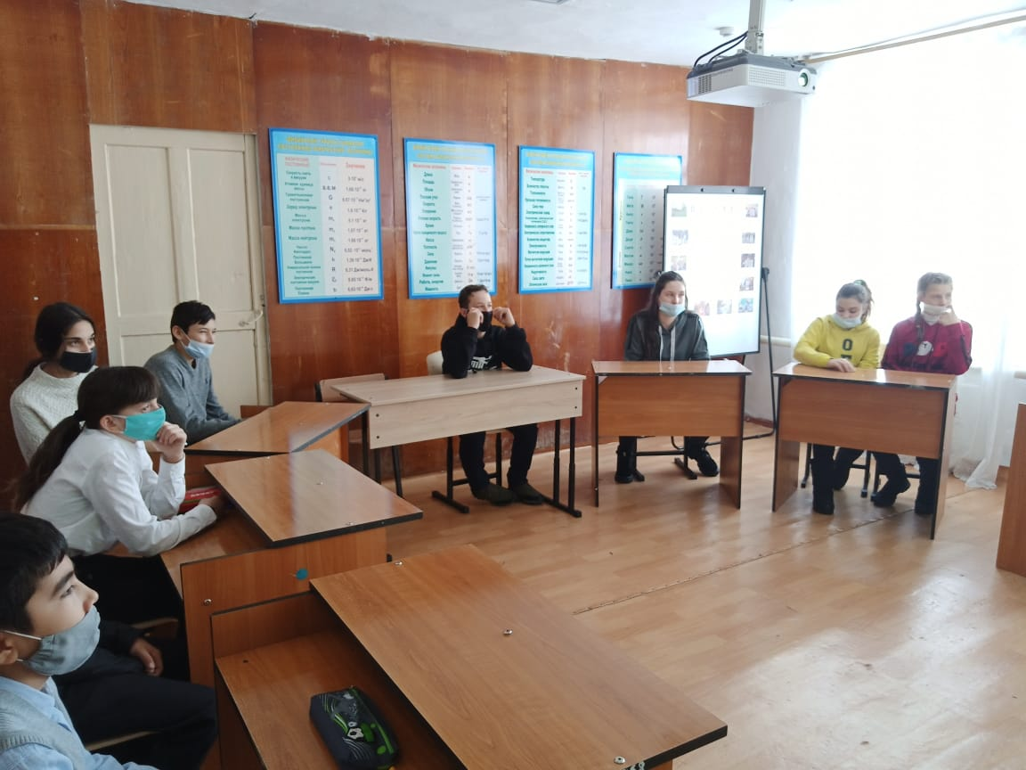
Семинары, тренинги

Slide 17
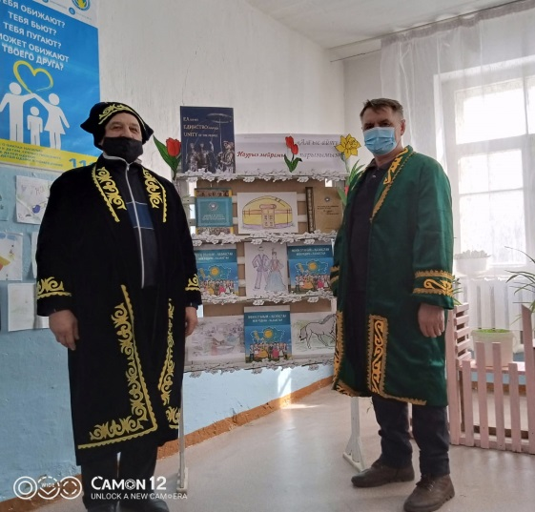
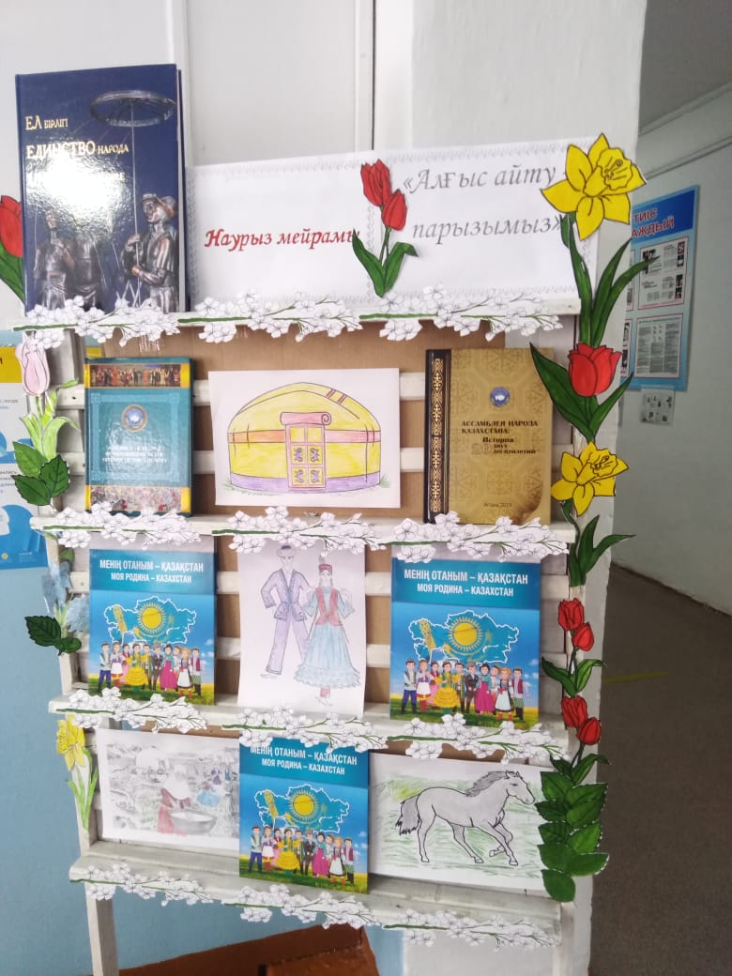
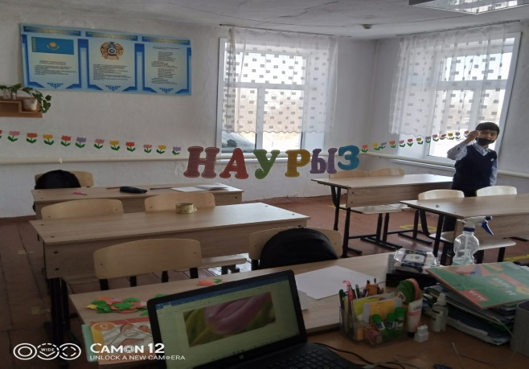
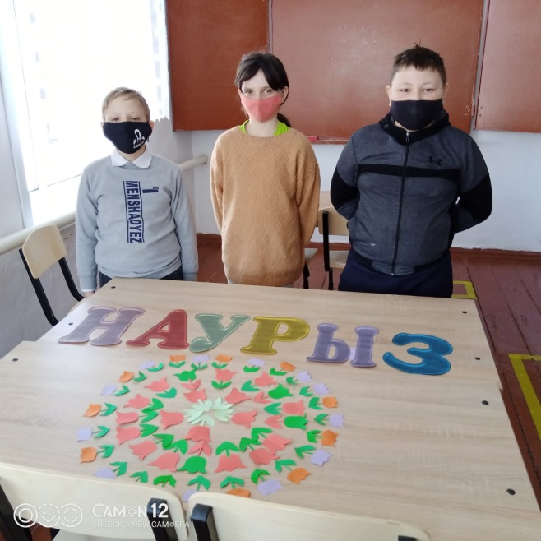
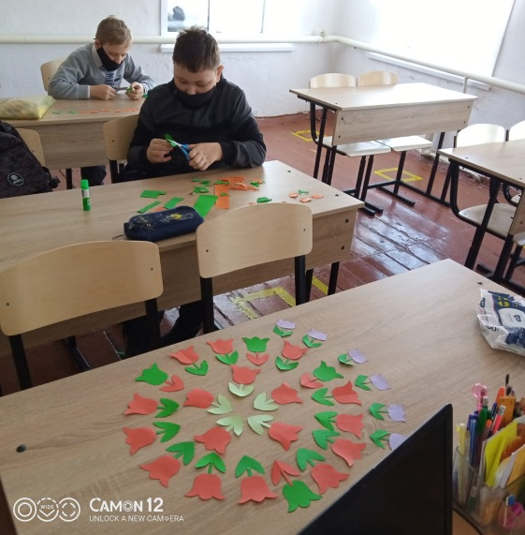
«Наурыз мейрамы»

Slide 18
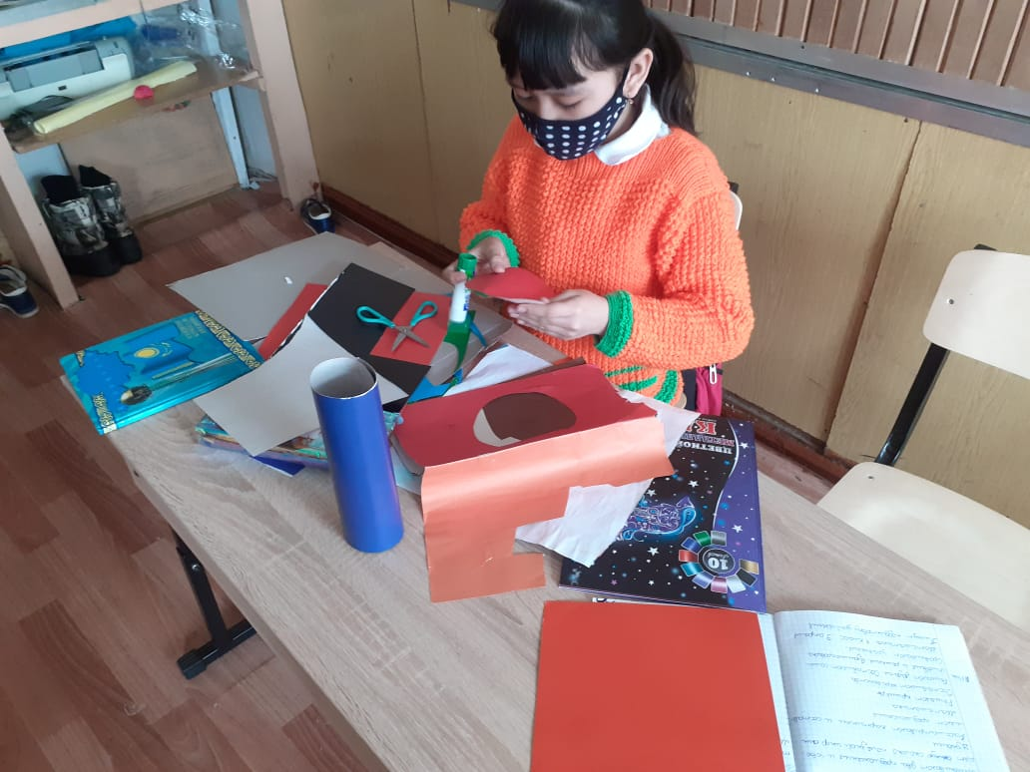
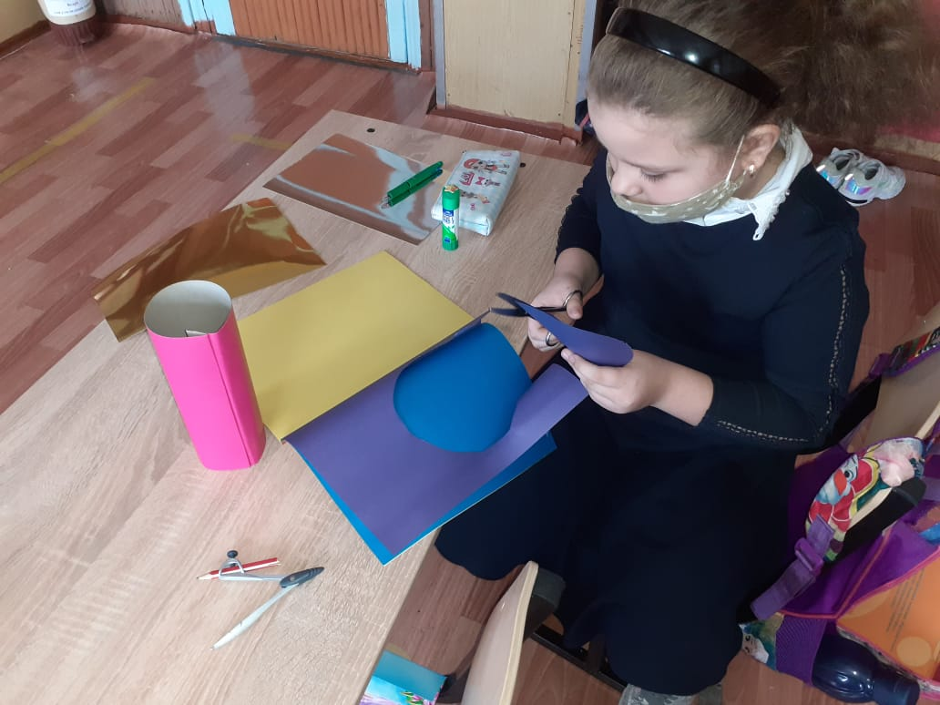
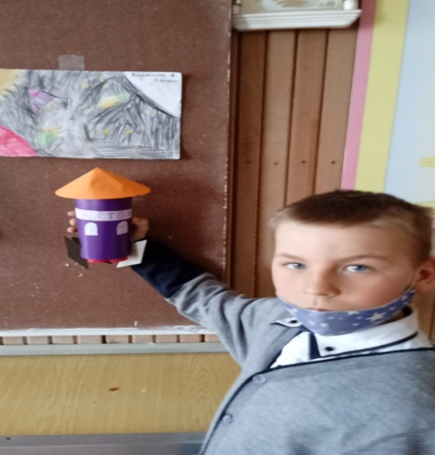
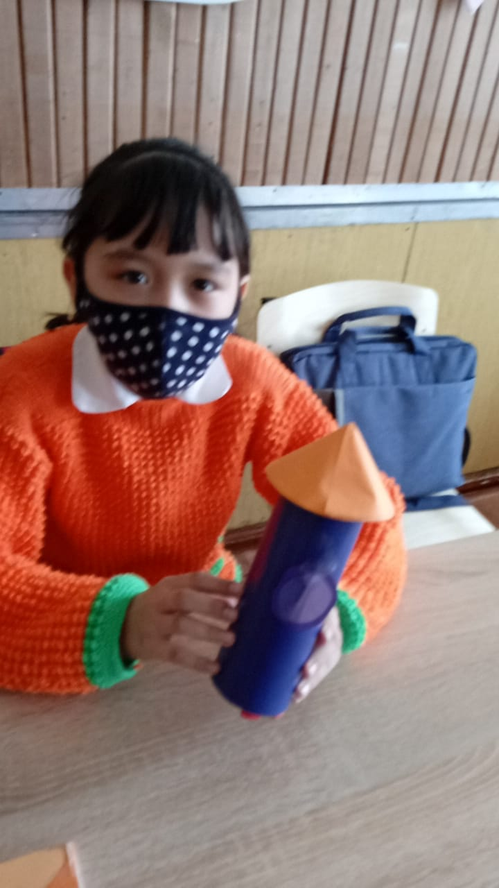
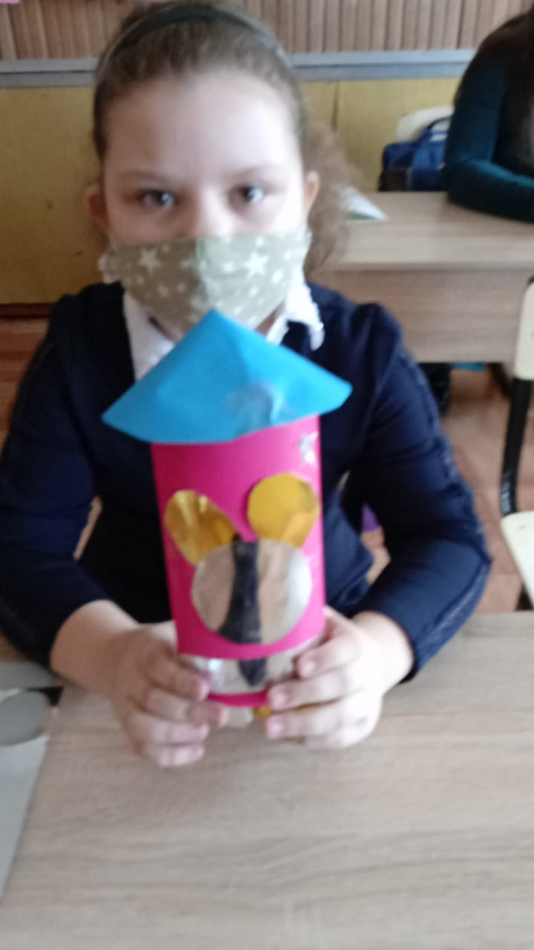
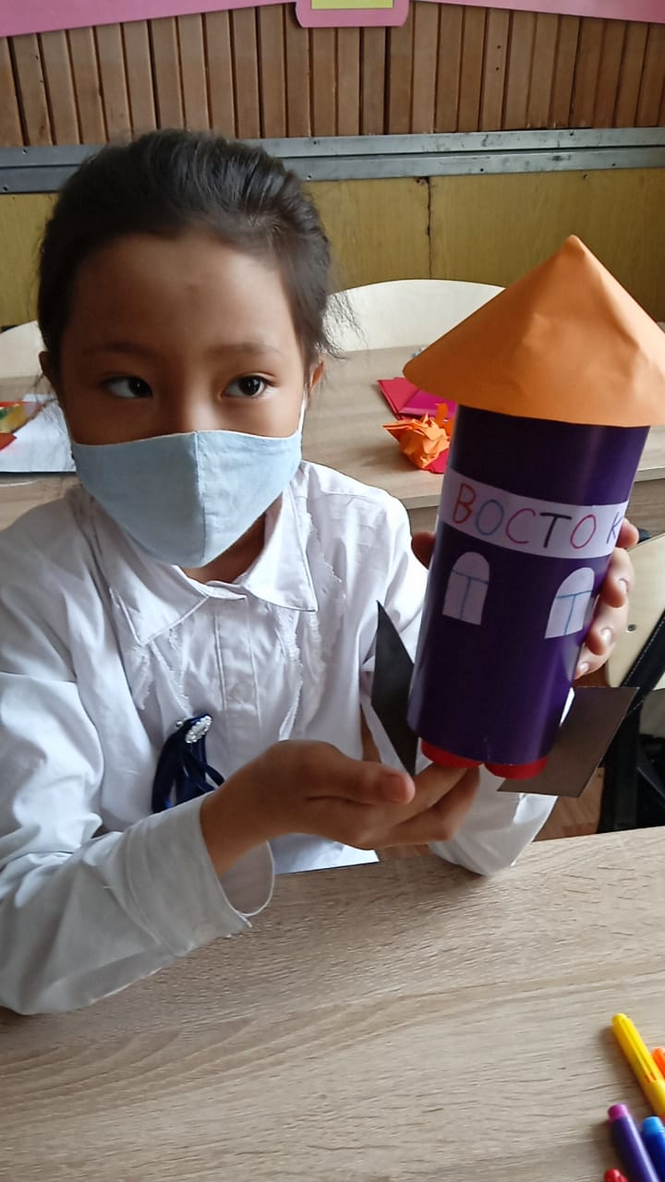
День космонавтики

Slide 19
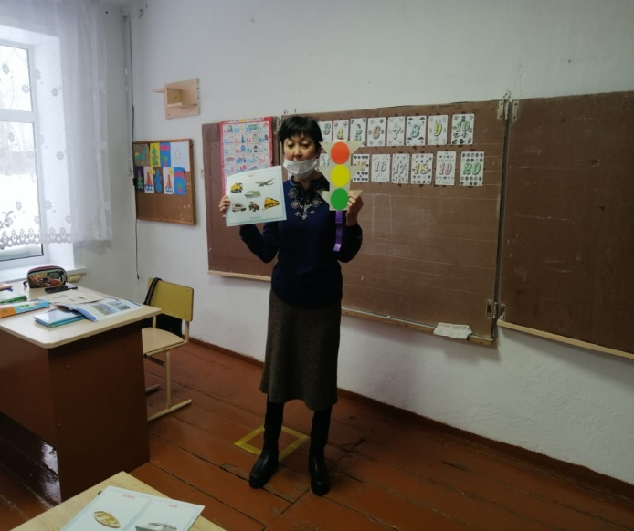
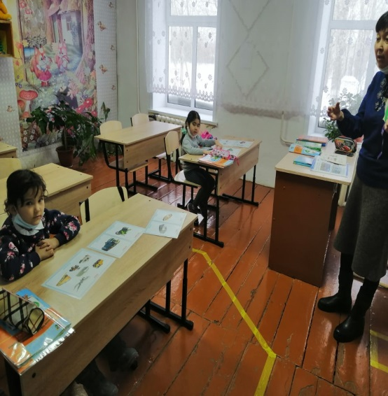
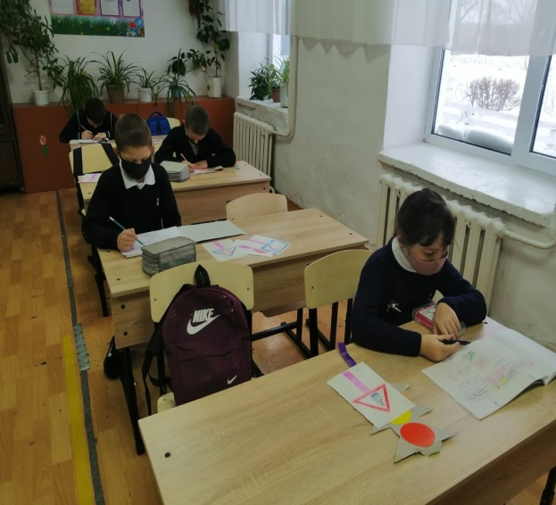
ПДД

Slide 20
День Единства народов РК

Slide 21
День Победы

Slide 22
Родительские собрания

Slide 23
Уроки Безопасности

